Slide 1


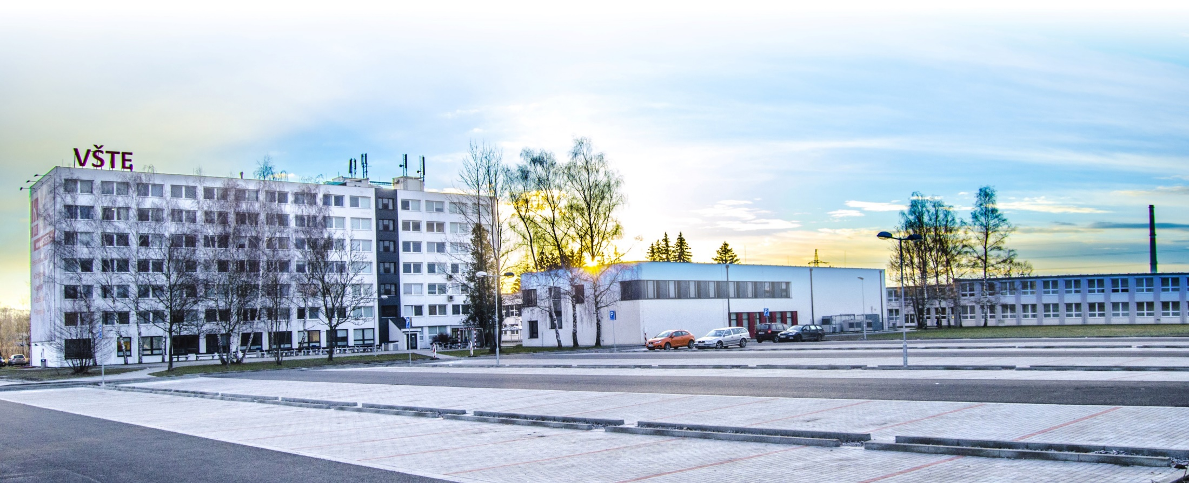
Prezentace týmových projektů k 3D měřicímu přístroji
Kurzy pro společnost 4.0, s registračním číslem: CZ.02.2.69/0.0/0.0/16_031/0011591 www.VSTECB.cz

Slide 2
Prezentace týmových projektů k 3D měřicímu přístroji
Cílem tohoto výukového bloku je umožnit studentům prezentovat výsledky zadaných týmových projektů realizovaných v předcházejících výukových blocích pomocí 3D měřicího systému ROMER Absolute Arm včetně základů práce transformace naskenovaných dat do plnohodnotného CAD modelu s aplikovatelností v reverzním inženýrství.
Po tomto výukovém bloku by studenti měli porozumět principům:
  základů 3D měření pomocí 3D měřícího systému kombinující dotykovou sondu a laser,
  manipulace a ovládání moderních 3D měřícího systému kombinující dotykovou sondu a laser,
  základů práce s importem a exportem virtuálních objektů a CAD dat,
  základů práce s profesionálním softwarem pro rozměrovou analýzu, digitalizaci objektů a softwaru pro transformaci naskenovaných dat do CAD modelů.
1 Kurzy pro společnost 4.0, s registračním číslem: CZ.02.2.69/0.0/0.0/16_031/0011591 www.VSTECB.cz

Slide 3
Děkuji za pozornost
Realizováno v rámci projektu:
Kurzy pro společnost 4.0, s registračním číslem: CZ.02.2.69/0.0/0.0/16_031/0011591, ve výzvě č. 02_16_031 Celoživotní vzdělávání na vysokých školách v prioritní ose 2 OP, Operačního programu Výzkum, vývoj a vzdělávání.
Realizace projektu je spolufinancována z prostředků ESF a státního rozpočtu ČR.
www.VSTECB.cz
gryc@mail.vstecb.cz; socha@mail.vstecb.cz; mohamed@mail.vstecb.cz

Slide 4
Zdroje
MANUÁL firmy INNOVMETRIC. PolyWorks Inspector Training Workbook: Basic Probing and Scanning Applications for CNC CMM. Québec QC Canada, 2014.
ČERMÁK Jan. Metody 3D skenování objektů. Brno 2015. Bakalářská práce (Bc.) VYSOKÉ UČENÍ TECHNICKÉ V BRNĚ. Fakulta strojního inženýrství ústav automatizace a informatiky.
www.VSTECB.cz

